Slide 1
სენაკის რაიონული (მათ შორის აბაშისა და მარტვილის მაგისტრატი) სასამართლოს 2021 წლის საქმიანობის ანგარიში

Slide 2
საქართველოს იუსტიციის უმაღლესი საბჭოს 2007 წლის 09 აგვისტოს N 1/150-2007 დადგენილებით დამტკიცდა “რაიონული (საქალაქო), თბილისისა და ქუთაისის სააპელაციო სასამართლოების შექმნის, მათი სამოქმედო ტერიტორიისა და მოსამართლეთა რაოდენობის განსაზღვრა”
სენაკის რაიონული სასამართლო სენაკი შოთა რუსთაველის ქუჩა N 247
აბაშის მაგისტრატი სასამართლო აბაშა, სამუელ ცომაიას (ყოფილი ფრანგიშვილის) ქუჩა N 6
მარტვილის მაგისტრატი სასამართლო მარტვილი, ზ. გამსახურდიას ქუჩა N 12

Slide 3
აბაშისა და მარტვილის მაგისტრატი სასამართლო

Slide 4
სენაკის რაიონული (მათ შორის აბაშისა და მარტვილის მაგისტრატი) სასამართლო
სამოსამართლო საქმიანობას 2021 წელში სენაკის რაიონულ (მათ შორის აბაშისა და მარტვილის მაგისტრატ) სასამართლოში ახორციელებდა 2 (ორი) მოსამართლე.
რაიონული სასამართლოს 1 (ერთი) მოსამართლე (თავმჯდომარე).
მაგისტრატი სასამართლოს 1 (ერთი) მოსამართლე.

Slide 5
სენაკის რაიონული სასამართლოს ს ტ რ უ ქ ტ უ რ ა
1. სასამართლოს თავმჯდომარე; 2. მოსამართლეები (მაგისტრატი მოსამართლეები); 3. სასამართლოს მენეჯერი - საკადრო და საორგანიზაციო საკითხთა განყოფილების უფროსი; 3.1.1.მოსამართლის თანაშემწე; 3.1.2. სხდომის მდივანი; 3.2. კანცელარიისა და მოქალაქეთა მისაღების (განყოფილება) 3.2.1. განყოფილების უფროსი; 3.2.2. სპეციალისტი; 3.3. მანდატურის სამსახური; 3.3.1. სამსახურის უფროსი; 3.3.2. მანდატური; 3.4. მაგისტრატი მოსამართლის აპარატი; 3.4.1. სხდომის მდივანი; 3.4.2. სპეციალისტი; 3.4.3. მანდატური; 3.5. შრომითი ხელშეკრულებით დასაქმებული პირები: 3.5.1. სპეციალისტი (სამეურნეო საკითხებში); 3.5.2. ქსელის ადმინისტრატორი; 3.5.3. კურიერი; 3.5.4. კურიერ -მძღოლი; 3.5.5. დამხმარე მოსამსახურე (დამლაგებელი) 3.5.6. დამხმარე მოსამსახურე (დამლაგებელი - მაგისტრატი მოსამართლის აპარატში)

Slide 6
2021 წელში სენაკის რაიონულ სასამართლოში ჩატარებული სარემონტო სამუშაოები
.
საერთო სასამართლოების დეპარტამენტის მიერ 2021 წელს სენაკის რაიონულ სასამართლოში ჩატარდა სარეაბილიტაციო სამუშაოები. სრულად გარემონტდა სასამართლოს ორივე სართულზე სამუშაო ოთახები, სხდომათა დარბაზები. შენობაში, შიდა გადაგეგმარების შედეგად, დამატებით მოეწყო ერთი სამუშაო ოთახი. სრული რეაბილიტაცია ჩაუტარდა საბადრაგო სივრცეს და საკნებს, სადაც ასევე გადაგეგმარების შედეგად, დამატებით მოეწყო ერთი საკანი, სამართალდამცავი ორგანოების მიერ, ბრალდებულის სახით და ადმინისტრაციული წესით დაკავებული პირების მოსათავსებლად. ჩატარდა ფასადის რეაბილიტაცია, ეზოს მხარეს დაიგო ბეტონის საფარი.
შენობაში გათვალისწინებულია ხანძრის აღმოჩენის ავტომატური სისტემა (სიგნალიზაცია), რაც მოიცავს: სახანძრო, საგანგაშო, ავარიული განათების და გარე ჰიდრანტის სისტემას. შენობა აღიჭურვება, არა მხოლოდ თანამედროვე სტანდარტების მაღალტექნოლოგიური სახანძრო მოწყობილობებით, ასევე სახანძრო სტენდებით, საევაკუაციო გეგმებით და პირველადი ქრობის საშუალებებით. კვამლის, კომბინირებული, მხუთავი გაზის და ბუნებრივი აირის ავტომატური დამისამართების მგრძნობიარე დეტექტორები დამონტაჟდა მთელს შენობაში, რომლებიც ამოქმედდება კვამლის, მაღალი ტემპერატურის, გაზის და მხუთავი აირის დაფიქსირების დროს. სიგნალიზაციის ამოქმედების შემთხვევაში კი, სისტემა ავტომატურად უზრუნველყოფს შენობაში ელექტროენერგიის გათიშვას. განგაშის შესახებ ხმოვანი და SMS შეტყობინება, სპეციალური მოწყობილობის მეშვეობით ეგზვანებათ სასამართლოს წარმომადგენლებს. მთელს შენობაში დამონტაჟდა ავარიული განათების სისტემა, რომელიც ემსახურება ხანძრის ან საგანგებო მდგომარეობის შემთხვევაში, ხალხის სწრაფ და ეფექტურ ევაკუაციას.
სასამართლოს შენობაში, ასევე დეპარტამენტის მიერ აღიჭურვა შესაბამისი ავეჯით და ინვენტარით.
Notes:
2021 წლის საბიუჯეტო ასიგნების ფარგლებში, დაიწყო სენაკის რაიონულ სასამართლოში სარეაბილიტაციო სამუშაოები. სრულად გარემონტდა სასამართლოს ორივე სართულზე სამუშაო ოთახები, სხდომათა დარბაზები. შენობაში, შიდა გადაგეგმარების შედეგად, დამატებით მოეწყო ერთი სამუშაო ოთახი. სრული რეაბილიტაცია უტარდება საბადრაგო სივრცეს და საკნებს, სადაც ასევე გადაგეგმარების შედეგად, დამატებით მოეწყო ერთი საკანი, სამართალდამცავი ორგანოების მიერ, ბრალდებულის სახით და ადმინისტრაციული წესით დაკავებული პირების მოსათავსებლად. მიმდინარეობს ფასადის რეაბილიტაცია, ეზოს მხარეს დაიგო ბეტონის საფარი.
შენობაში გათვალისწინებულია ხანძრის აღმოჩენის ავტომატური სისტემა (სიგნალიზაცია), რაც მოიცავს: სახანძრო, საგანგაშო, ავარიული განათების და გარე ჰიდრანტის სისტემას. შენობა აღიჭურვება, არა მხოლოდ თანამედროვე სტანდარტების მაღალტექნოლოგიური სახანძრო მოწყობილობებით, ასევე სახანძრო სტენდებით, საევაკუაციო გეგმებით და პირველადი ქრობის საშუალებებით. კვამლის, კომბინირებული, მხუთავი გაზის და ბუნებრივი აირის ავტომატური დამისამართების მგრძნობიარე დეტექტორები, დამონტაჟდება მთელს შენობაში, რომლებიც ამოქმედდება კვამლის, მაღალი ტემპერატურის, გაზის და მხუთავი აირის დაფიქსირების დროს. სიგნალიზაციის ამოქმედების შემთხვევაში კი, სისტემა ავტომატურად უზრუნველყოფს შენობაში ელექტროენერგიის გათიშვას. განგაშის შესახებ ხმოვანი და SMS შეტყობინება, სპეციალური მოწყობილობის მეშვეობით გაეგზავნება სასამართლოს წარმომადგენლებს. მთელს შენობაში დამონტაჟდება ავარიული განათების სისტემა, რომელიც ემსახურება ხანძრის ან საგანგებო მდგომარეობის შემთხვევაში, ხალხის სწრაფ და ეფექტურ ევაკუაციას.
სასამართლოს შენობაში, სარეაბილიტაციო სამუშაოების დასრულების შემდგომ, დეპარატმენტი გეგმავს სასამართლოს შენობა აღჭურვოს შესაბამისი ავეჯით და ინვენტარით.

Slide 7
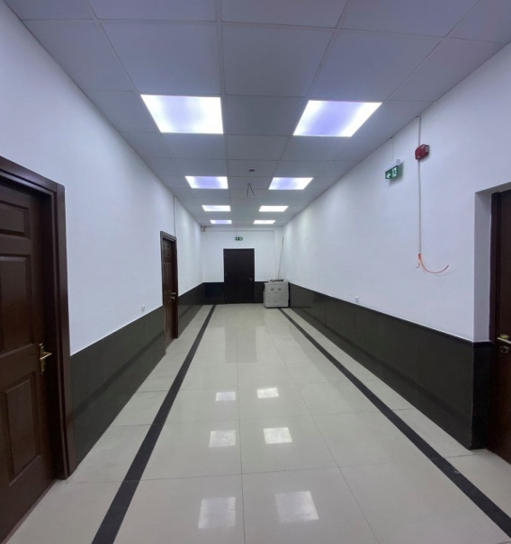
სენაკის რაიონული სასამართლოს შენობა სარემონტო სამუშაოების შემდეგ

Slide 8
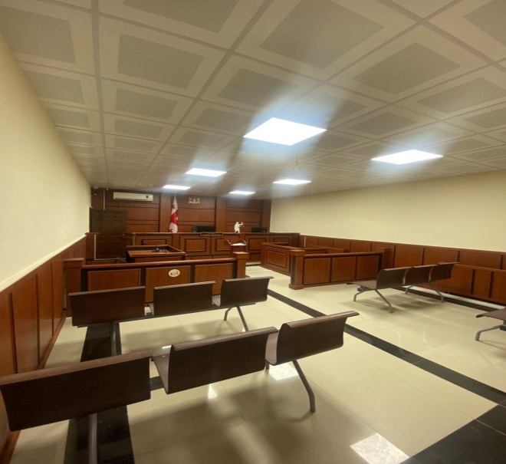
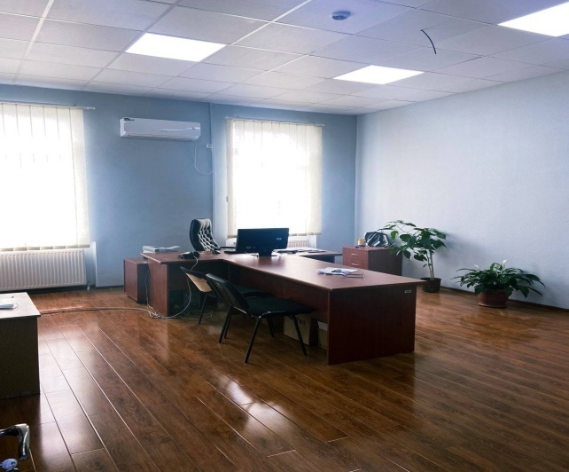

Slide 9
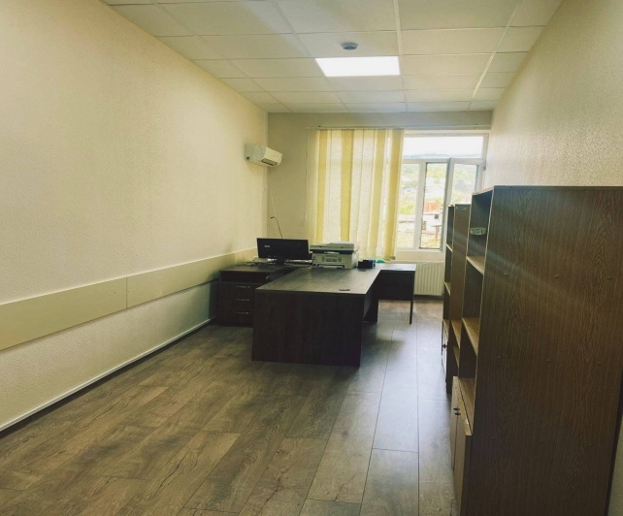
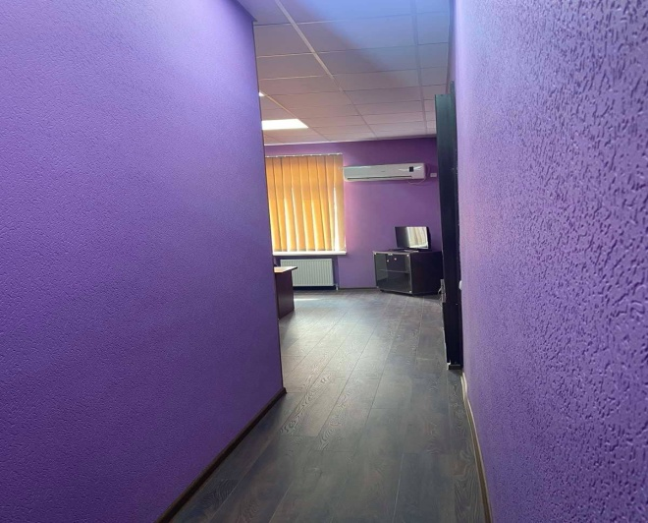

Slide 10
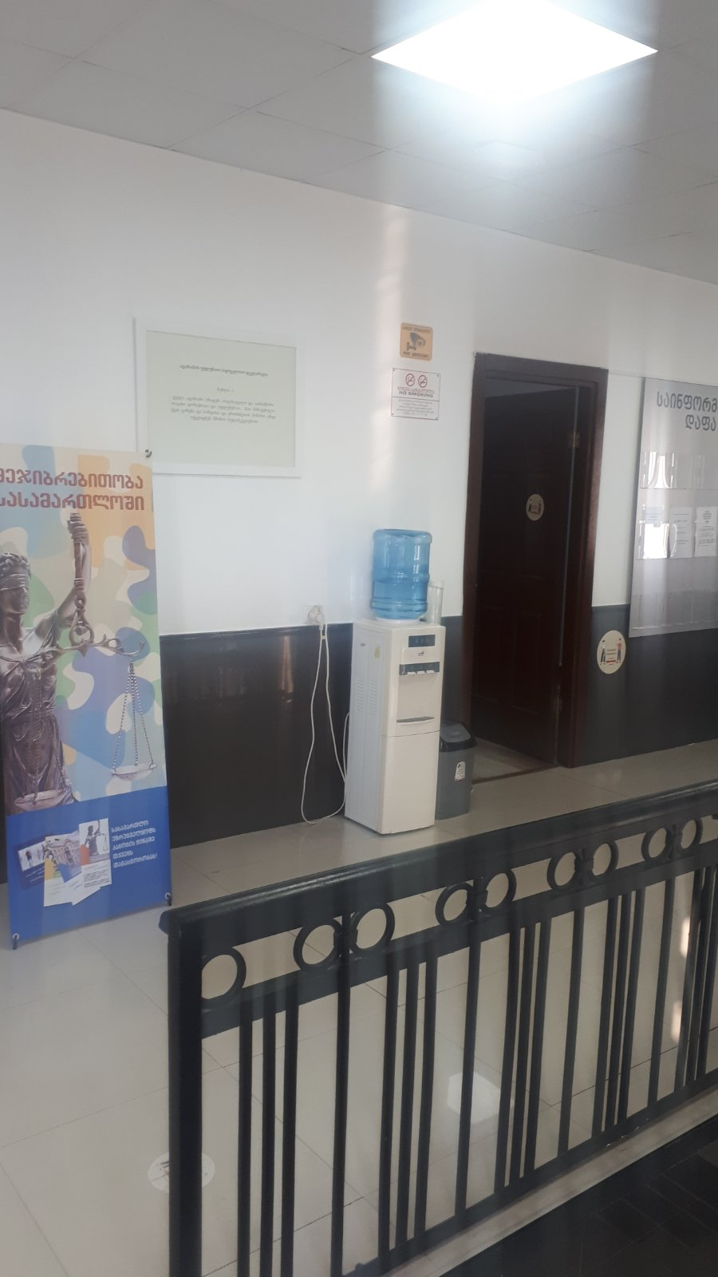
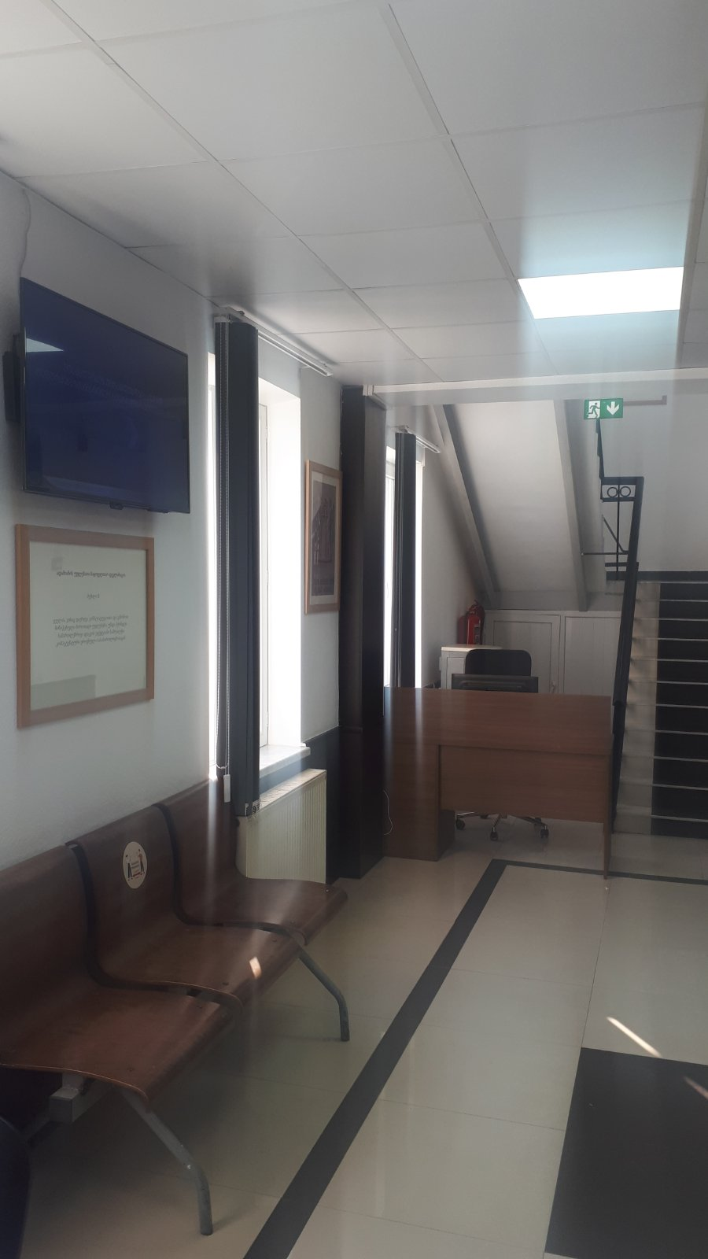

Slide 11
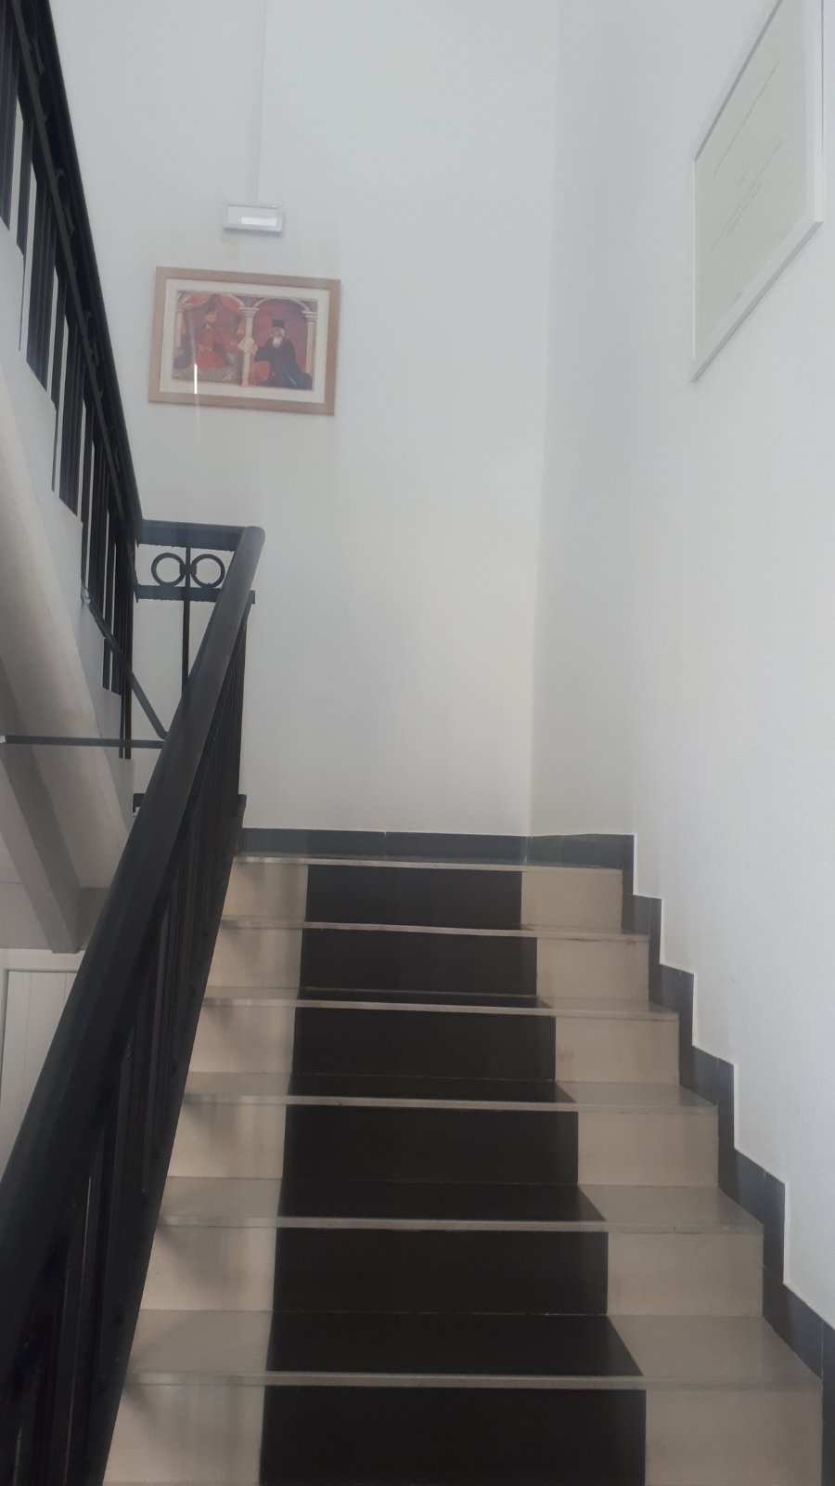
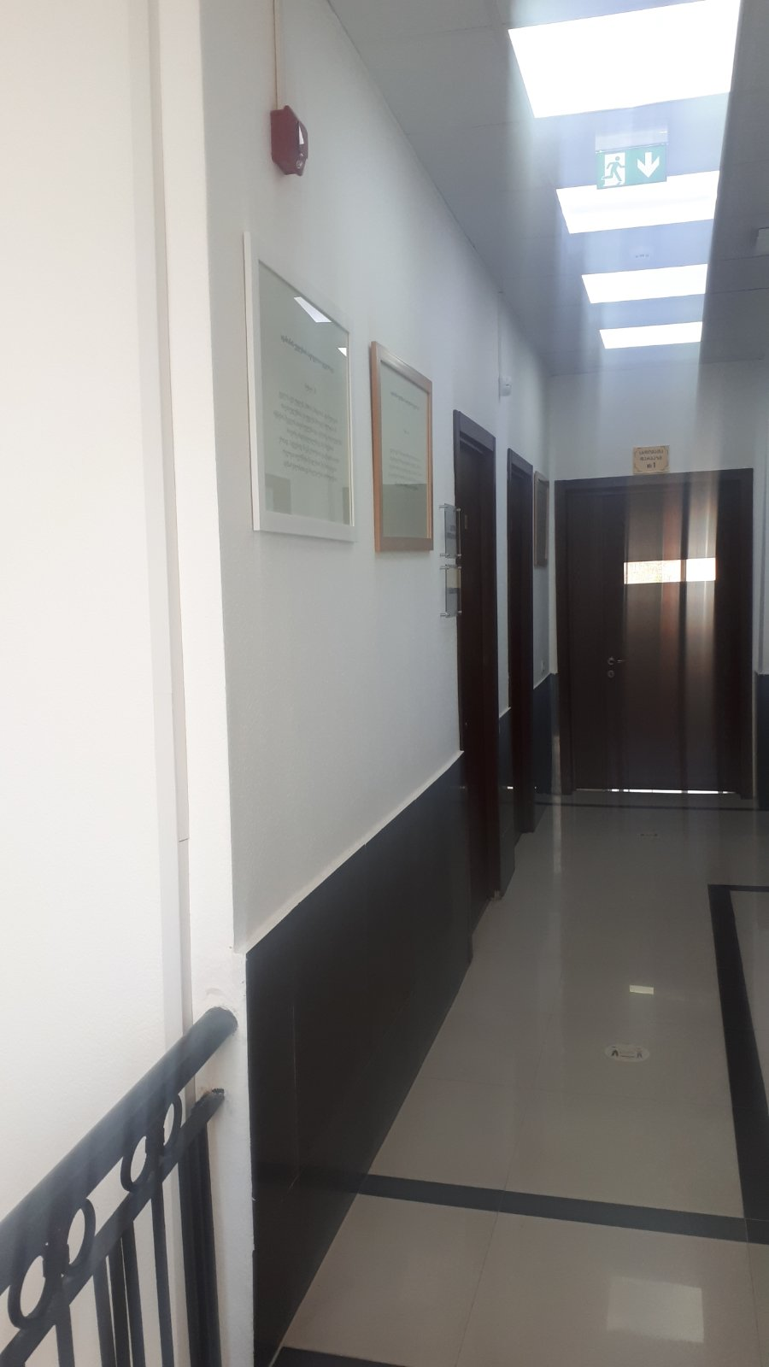

Slide 12
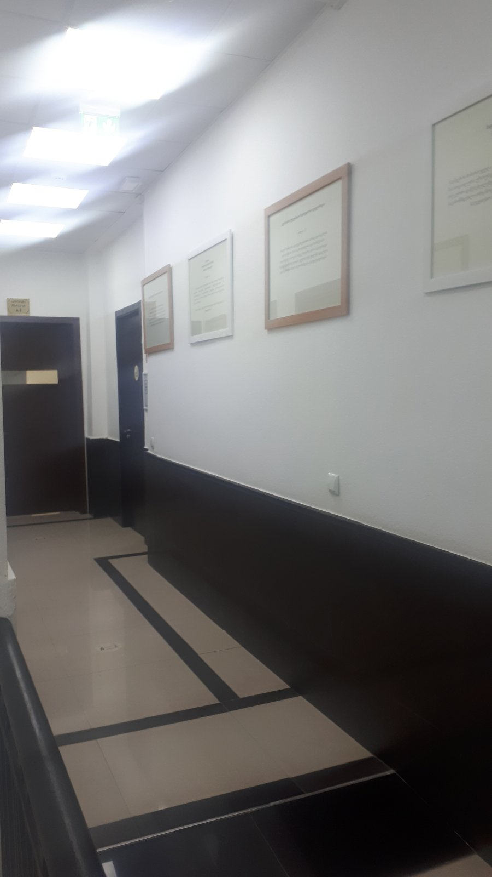
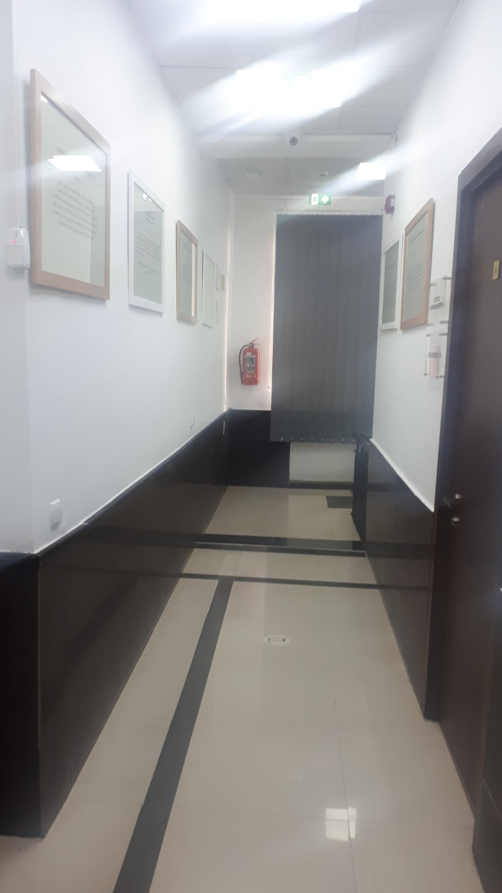

Slide 13
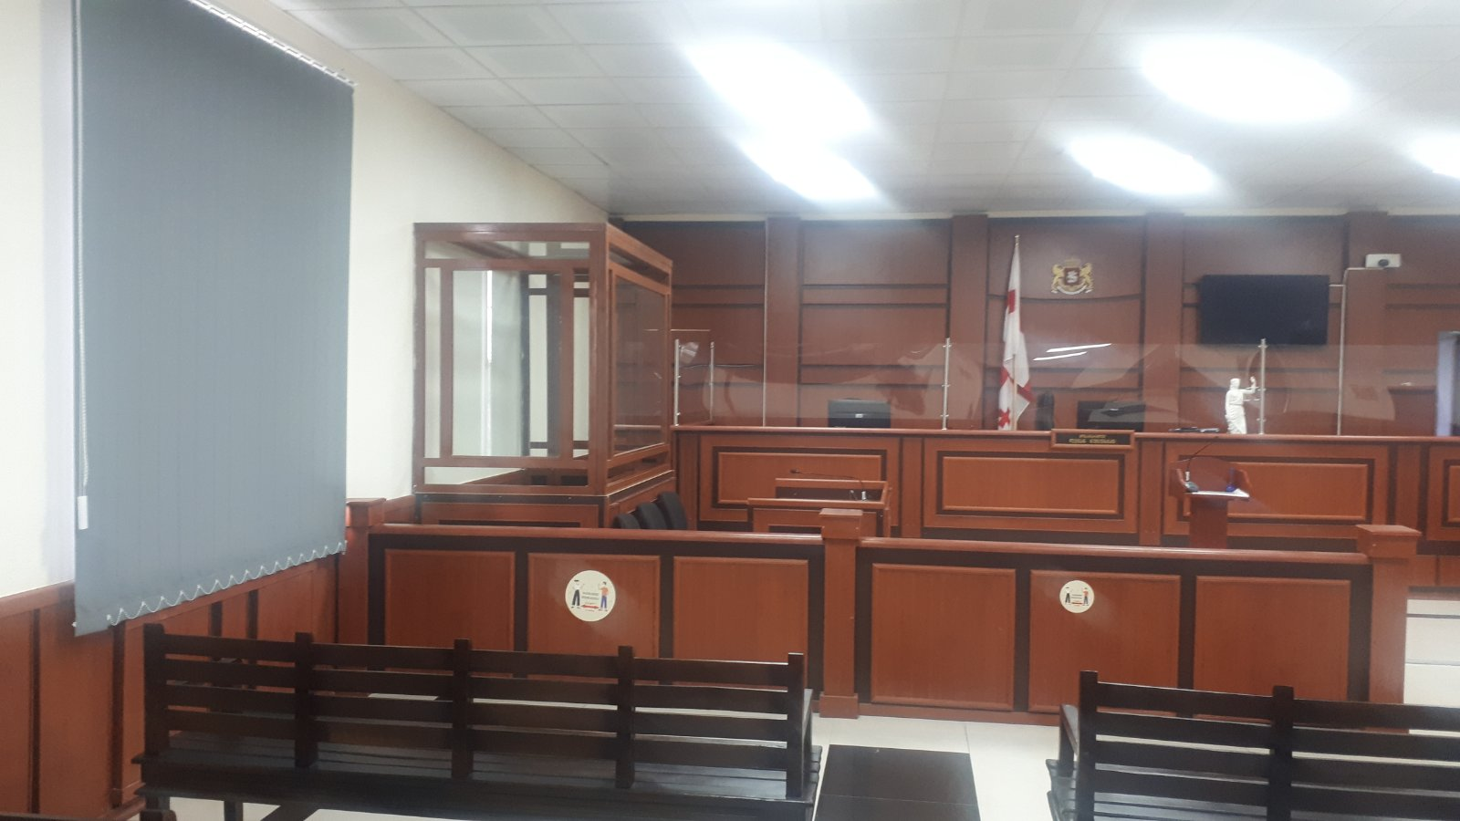
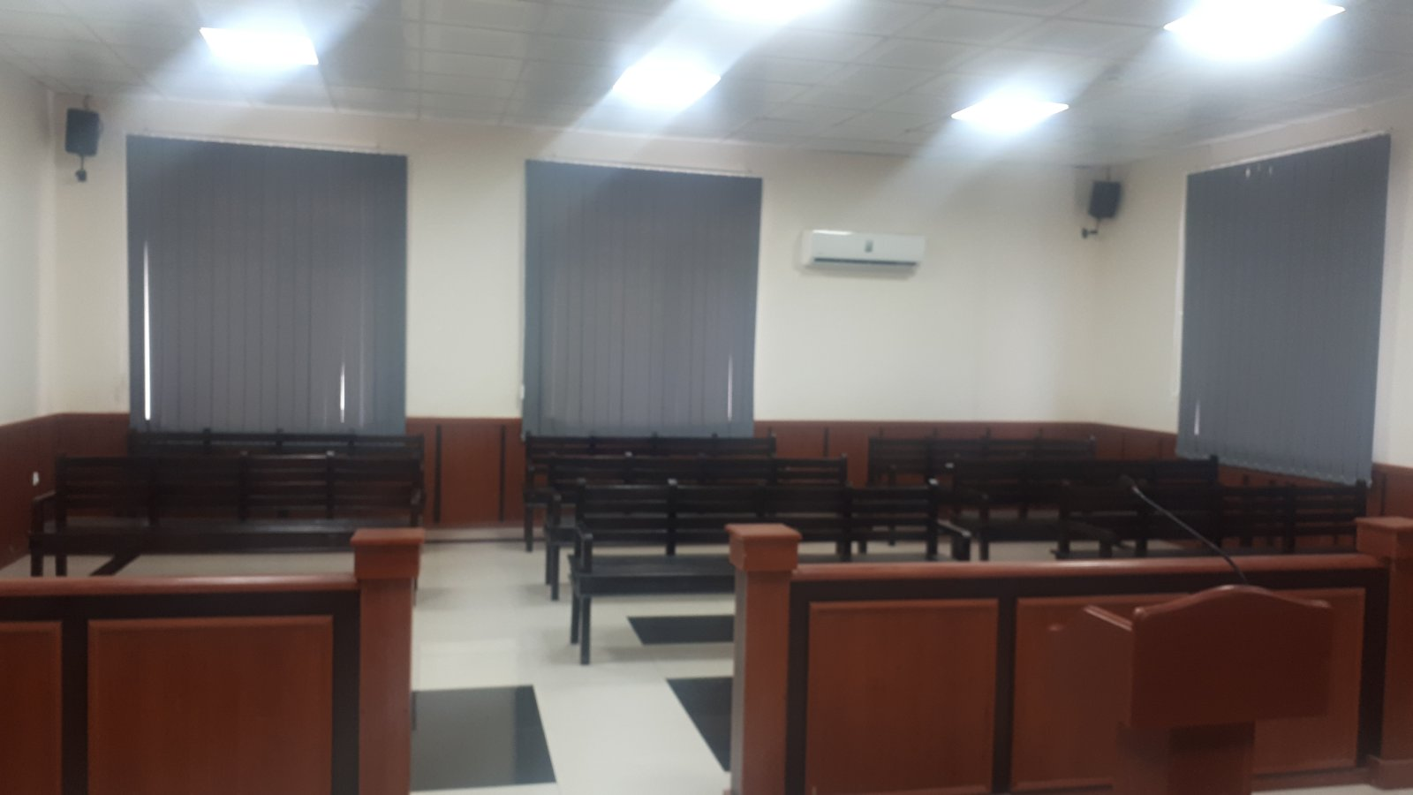

Slide 14
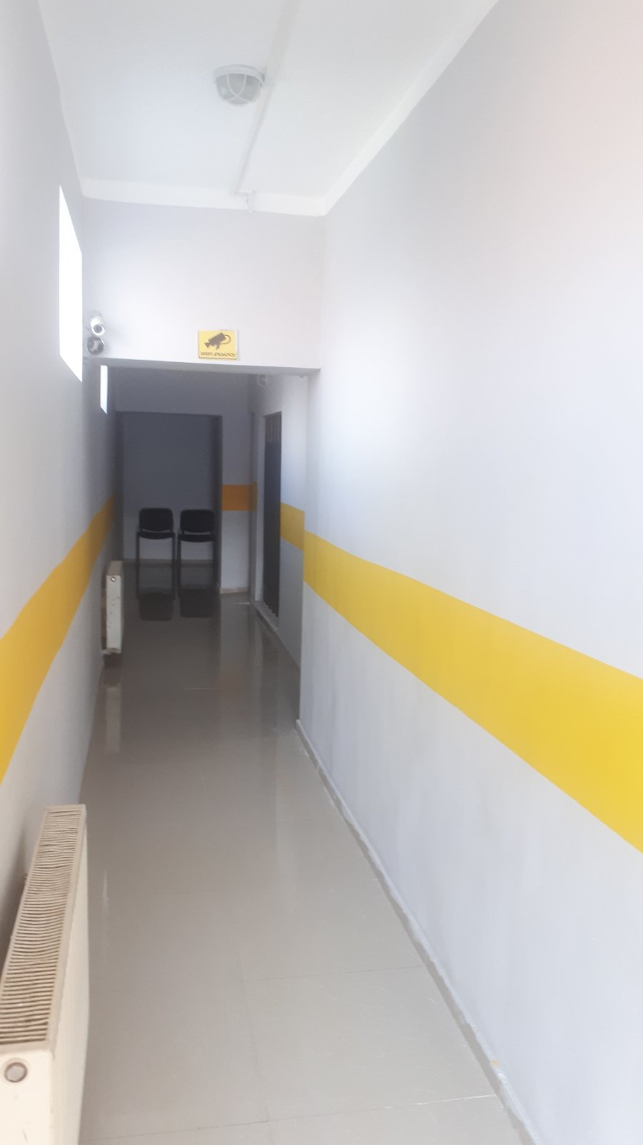
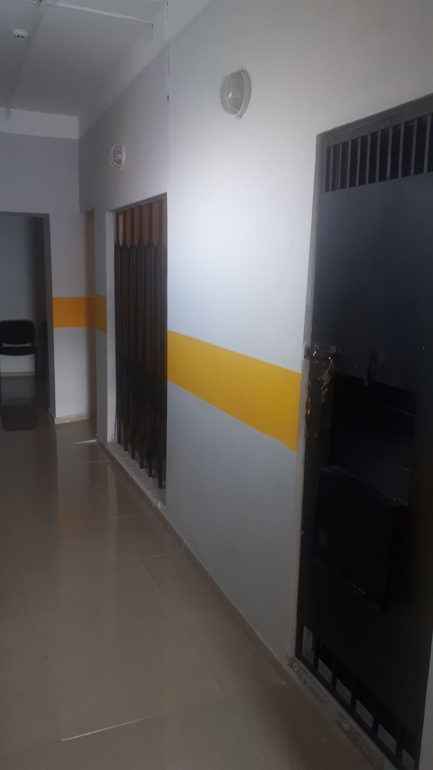

Slide 15
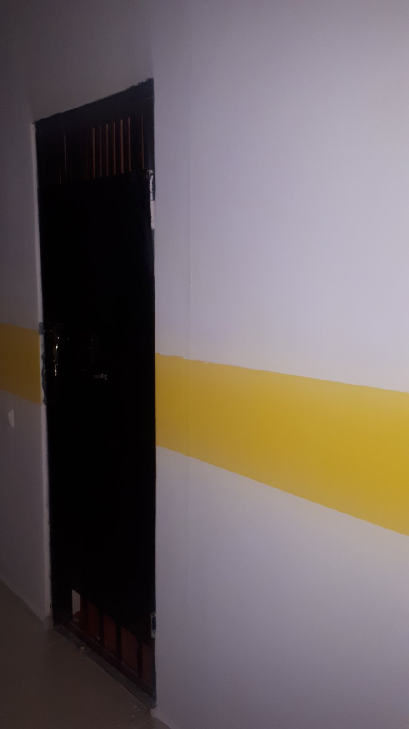
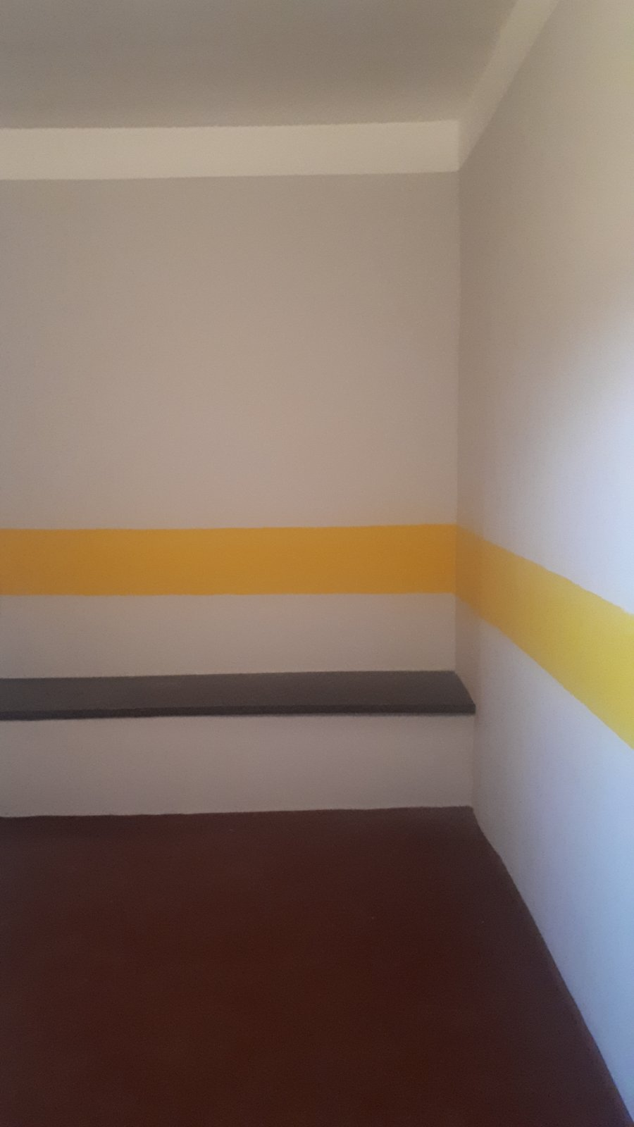

Slide 16
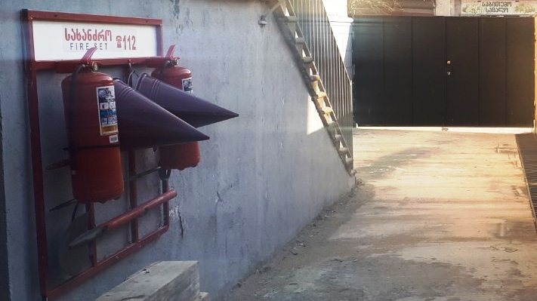
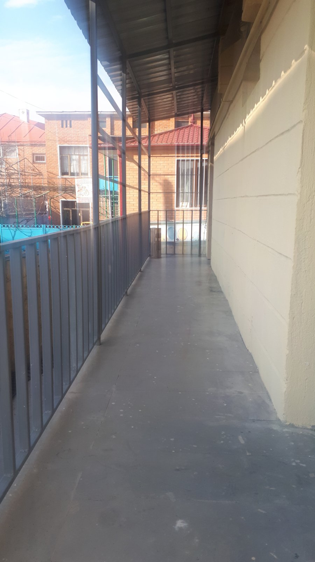

Slide 17
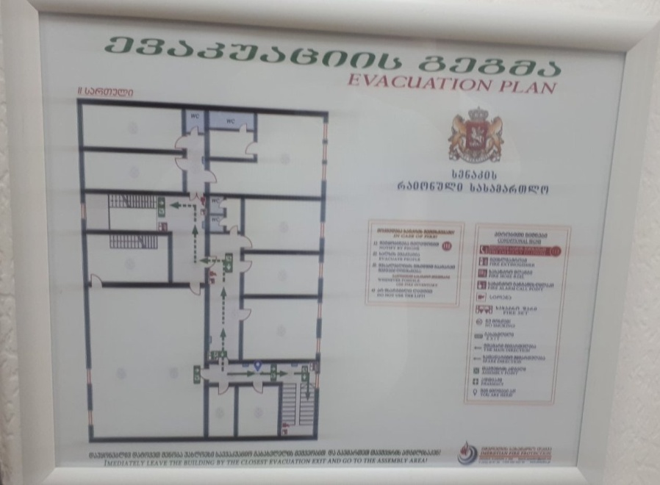
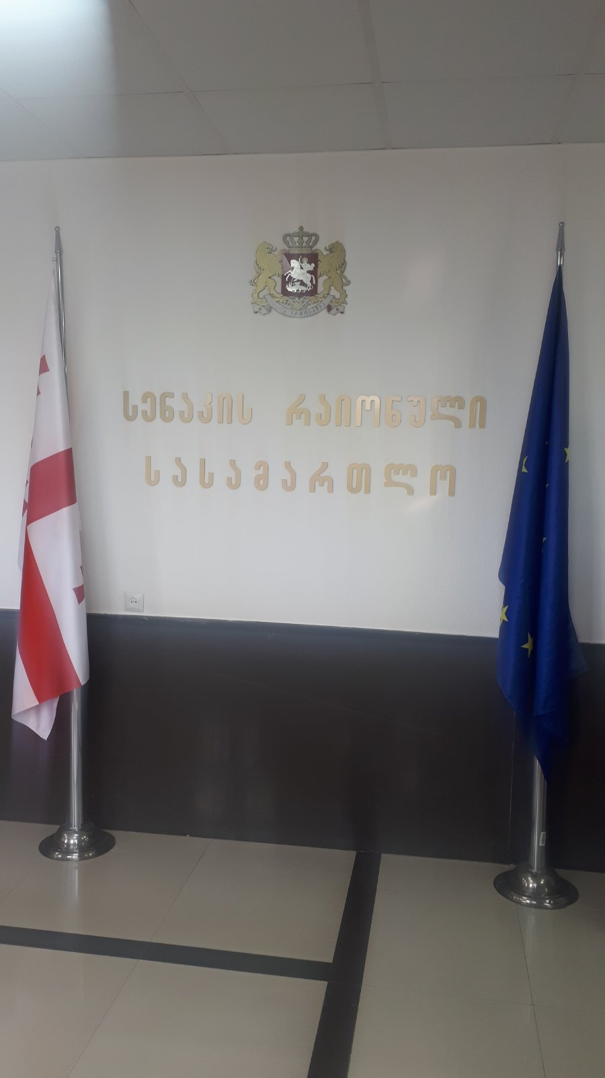

Slide 18
2021 წელი - სენაკის რაიონული (მათ შორის აბაშისა და მარტვილის მაგისტრატი) სასამართლო
სენაკის რაიონული სასამართლოს მანდატურის სამსახურის მანდატური - მეოთხე რანგის პირველი კატეგორიის უფროსი სპეციალისტი - 1 საშტატო ერთეული;
შრომითი ხელშეკრულებით დასასაქმებელი პირი - კურიერი - 1 საშტატო ერთეული;
შრომითი ხელშეკრულებით დასაქმებელი პირი - კურიერ მძღოლი - 1 საშტატო ერთეული;

Slide 19
2021 წელს სენაკის რაიონულ სასამართლოში კონკურსი არ გამოცხადებულა

Slide 20
2021 წელში სენაკის რაიონულ სასამართლოში გამოსაცდელი ვადის გასვლის შემდგომ დაინიშნა 2 (ორი) მოხელე
1. სასამართლოს თავმჯდომარის ბრძანების საფუძველზე მანდატურის სამსახურის მანდატურის - მეოთხე რანგის - პირველი კატეგორიის უმცროსი სპეციალისტის თანამდებობაზე - 1 (ერთი) მოხელე.
2. სასამართლოს მენეჯერის ბრძანების საფუძველზე - კანცელარიისა და მოქალაქეთა მისაღების სპეციალისტის - მესამე რანგის - მესამე კატეგორიის უფროსი სპეციალისტის თანამდებობაზე - 1 (ერთი) მოხელე

Slide 21
2021 წელს მოხელის გადაყვანა „საჯარო სამსახურის შესახებ“ საქართველოს კანონის 47-ე მუხლის მეორე პუნქტის „ბ“ ქვეპუნქტის საფუძველზე
რაიონული სასამართლოს კანცელარიისა და მოქალაქეთა მისაღების სპეციალისტის - მესამე რანგის - მესამე კატეგორიის უფროსი სპეციალისტი გადაყვანილ იქნა - მაგისტრატი მოსამართლის აპარატის სპეციალისტის - მესამე რანგის - მესამე კატეგორიის უფროსი სპეციალისტის თანამდებობაზე.
მაგისტრატი მოსამართლის აპარატის სპეციალისტი მესამე რანგის - მესამე კატეგორიის უფროსი სპეციალისტი გადაყვანილ იქნა - რაიონული სასამართლოს კანცელარიისა და მოქალაქეთა მისაღების სპეციალისტის - მესამე რანგის - მესამე კატეგორიის უფროსი სპეციალისტი თანამდებობაზე.
მოხელეთა გადაყვანა მოხდა მათივე წერილობითი თანხმობის საფუძველზე.

Slide 22
2021 წელი - სენაკის რაიონული სასამართლო დისციპლინური წარმოება
2021 წელში სენაკის რაიონული (მათ შორის აბაშისა და მარტვილის მაგისტრატი) სასამართლოს აპარატის თანამშრომელთა მიმართ დისციპლინური წარმოება დაწყებული არ ყოფილა და შესაბამისად დისციპლინური სახელი არ დადებიათ

Slide 23
2021 წელი წ ა ხ ა ლ ი ს ე ბ ა
2021 წელში სენაკის რაიონული სასამართლოს 5 (ხუთი) თანამშრომელს გამოეცხადა მადლობა სამსახურებრივი მოვალეობის სანიმუშო და კეთილსინდისიერი შესრულებისათვის

Slide 24
2021 წელი შ ე ფ ა ს ე ბ ა
2021 წელს სენაკის რაიონული (მათ შორის აბაშისა და მარტვილის მაგისტრატი) სასამართლოს აპარატის 18 მოხელე შეფასდა საუკეთესოდ

Slide 25
2021 წელი სენაკის რაიონული (მათ შორის აბაშისა და მარტვილის მაგისტრატი) სასამართლოს დასაქმებული თანამშრომლები გენდერულ ჭრილში
ქალი - 13;
მამაკაცი 11;

Slide 26
2021 წელი - ს ტ ა ჟ ი რ ე ბ ა
“საჯარო დაწესებულებაში სტაჟირების გავლის წესისა და პირობების შესახებ” სახელმწიფო პროგრამების დამტკიცების თაობაზე საქართველოს მთავრობის 2014 წლის 18 ივნისის N 410 დადგენილების საფუძველზე სენაკის რაიონულ სასამართლოში სტაჟირება გაიარა ერთა პირმა

Slide 27
2021 წელი და COVID _ 19
2021 წელსაც, კვალ აქტუალური იყო COVID_19 და მის მიერ წარმოშობილი პრობლემები, რის გამოც სენაკის რაიონულ სასამართლოში სასამართლო პროცესები იმართებოდა დისტანციურ რეჟიმში, ასევე რეგულაციების დაცვით სასამართლოს სხდომათა დარბაზში.
2021 წელს სენაკის რაიონულ (მათ შორის აბაშისა და მარტვილის მაგისტრატ) სასამართლოში სულ დისტანციურად ჩატარდა 1423 სხდომა.

Slide 28
2021 წლის მონაცემები საჯარო ინფორმაციის მოთხოვნასთან დაკავშირებით
სულ შემოვიდა
19 განცხადება საჯარო ინფორმაციის მოთხოვნით, საიდანაც:
დაკმაყოფილდა - 8 განცხადება
ნაწილობრივ დაკმაყოფილდა - 3 განცხადება
არ დაკმაყოფილდა -
7 განცხადება
განსჯადობით გადაეცა - 1 განცხადება

Slide 29
ი ნ ფ ო რ მ ა ც ი ა საქართველოს ზოგადი ადმინისტრაციული კოდექსის შესაბამისად საჯარო ინფორმაციის გაცემის თაობაზე 2021 წლის სენაკის რაიონული (მათ შორის აბაშისა და მარტვილის მაგისტრატი) სასამართლოს ა ნ გ ა რ ი შ ი
საქართველოს ზოგადი ადმინისტრაციული კოდექსის მესამე თავის მოთხოვნათა შესასრულებლად, ამ კოდექსის 36-ე მუხლის თანახმად, სენაკის რაიონული სასამართლოს თავმჯდომარის ბრძანებით დადგენილია სენაკის რაიონულ (მათ შორის აბაშისა და მარტვილის მაგისტრატ) სასამართლოში საჯარო ინფორმაციის გაცემასა და ელექტრონული ფორმით პროაქტიულ გამოქვეყნებაზე პასუხისმგებელი საჯარო მოსამსახურე.
2020 წლის 07 დეკემბრიდან 2021 წლის 07 დეკემბრის ჩათვლით, სენაკის რაიონულ (მათ შორის აბაშისა და მარტვილის მაგისტრატ) სასამართლოში საჯარო ინფორმაციის მოთხოვნით სულ შემოსული არის 19 განცხადება, კერძოდ:
ჟურნალისტიდან - 2 განცხადება;
ინოვაციებისა და რეფორმების ცენტრიდან - 1 განცხადება;
მოქალაქისაგან - 10 განცხადება;
ა(ა)იპ დემოკრატიის ინდექსი საქართველოდან -1 განცხადება;
პარტნიორობა ადამიანის უფლებებისთვის - 1 განცხადება;
სოციალური სამართლებრივი ცენტრიდან - 1 განცხადება;
საქართველოს სასამართლოს გუშაგიდან - 2 განცხადება;
მოქალაქეთა პოლიტიკური პარტია საქართველოდან - 1 განცხადება;

Slide 30
კ ე რ ძ ო დ:
8 (რვა) განცხადება რომელიც დაკმაყოფილდა იყო შემდეგი მოთხოვნის:
1. 2013 წლიდან დღემდე, ადმინისტრაციული და სამოქალაქო სამართალწარმოების წესით (ცალ-ცალკე) შრომით-სამართლებრივი ურთიერთობიდან გამომდინარე სასამართლოში აღძრული სარჩელების რაოდენობის თაობაზე.
2. 2013 წლიდან დღემდე, ადმინისტრაციული და სამოქალაქო სამართალწარმოების წესით (ცალ - ცალკე) სამსახურში/თანამდებობაზე აღდგენის შესახებ სასამართლოში აღძრული სარჩელების რაოდენობის თაობაზე.
3. 2013 წლიდან დღემდე, სამოქალაქო სამართალწარმოების წესით სამსახურში/თანამდებობაზე აღდგენის შესახებ სასამართლოში აღძრული სარჩელების საერთო რაოდენობა, სადაც საქმეებზე მოპასუხედ დასახელებული იყო საჯარო სამართლის იურიდიული პირი.
4. 2013 წლიდან დღემდე, თანამდებობაზე (ტოლფასი თანამდებობის ჩათვლით) აღდგენის შესახებ ადმინისტრაციული სამართალწარმოების წესით გამოტანილი გადაწყვეტილებების საერთო რაოდენობის თაობაზე.
5. 2013 წლიდან დღემდე, სამსახურიდან განთავისუფლების შესახებ ბრძანების ბათილად ცნობის და საკითხის ხელახლა განხილვის მოპასუხისათვის დაკისრების შესახებ (სზაკ 32-ე მუხლის მეოთხე ნაწილი და/ან „საჯარო სამსახურის შესახებ“ საქართველოს კანონის 2017 წლამდე მოქმედი რედაქციის 127-ე მუხლის მე-6 პუნქტი). ადმინისტრაციული სამართალწარმოების წესით გამოტანილი გადაწყვეტილებების საერთო რაოდენობის თაობაზე.
6. 2013 წლიდან დღემდე, თანამდებობაზე (ტოლფასი თანამდებობის ჩათვლით) აღდგენის შესახებ სამოქალაქო სამართალწარმოების წესით გამოტანილი გადაწყვეტილებების საერთო რაოდენობა, საქმეებზე სადაც მოპასუხედ დასახელებული იყო საჯარო სამართლის იურიდიული პირი.
7. 2013 წლიდან დღემდე, უკანონოდ გათავისუფლებული პირის სასარგებლოდ კომპენსაციის გადახდის დაკისრების შესახებ სამოქალაქო სამართალწარმოების წესით გამოტანილი გადაწყვეტილებების საერთო რაოდენობა, საქმეებზე, სადაც მოპასუხედ დასახელებული იყო საჯარო სამართლის იურიდიული პირი.

Slide 31
8. სენაკის რაიონული (მათ შორის აბაშისა და მარტვილის მაგისტრატი) სასამართლოს მიერ საქართველოს ადმინისტრაციული საპროცესო კოდექსის 31-ე მუხლის საფუძველზე მიღებულ განჩინებებს (დროებითი განჩინებები).
9. 2013 წლიდან დღემდე, ადმინისტრაციული და სამოქალაქო სამართალწარმოების წესით (ცალ-ცალკე) შრომით-სამართლებრივი ურთიერთობიდან გამომდინარე აღძრული სარჩელების საერთო რაოდენობა წლების მიხედვით.
10. 2013 წლიდან დღემდე, უკანონოდ გათავისუფლებული პირის სასარგებლოდ კომპენსაციის სახით დაკისრების შესახებ სამოქალაქო სამართალწარმოების წესით გამოტანილი გადაწყვეტილებების საერთო რაოდენობა, საქმეებზე, სადაც მოპასუხედ დასახელებული იყო საჯარო სამართლის იურიდული პირი;
11. 2013 წლიდან დღემდე, თანამდებობაზე (ტოლფასი თანამდებობის ჩათვლით) აღდგენის შესახებ ადმინისტრაციული სამართალწარმოების წესით გამოტანილი გადაწყვეტილებების საერთო რაოდენობას.
12. 2020 წლის ნოემბერსა და 2021 წლის თებერვალში სულ რამდენი საბოლოო/შემაჯამებელი გადაწყვეტილება (სისხლის, სამოქალაქო, ადმინისტრაციული და ადმინისტრაციული სამართალდარღვევათა კატეგორიის საქმეებზე) მიიღო სენაკის რაიონულმა სასამართლომ თვეების მიხედვით ცალ-ცალკე.
13. 2020 წლის ნოემბერსა და 2021 წლის თებერვალში სენაკის რაიონული სასამართლოს მიერ მიღებული ყველა საბოლოო/შემაჯამებელი გადაწყვეტილების ასლები (სისხლის, სამოქალაქო, ადმინისტრაციული და ადმინისტრაციული სამართალდარღვევათა კატეგორიის საქმეებზე).
14. სენაკის რაიონული (მათ შორის აბაშისა და მარტვილის მაგისტრატი) სასამართლო, პანდემიის პერიოდში, რა ფორმით უზრუნველყოფს სასამართლო საზოგადოების დაინტერესებული წევრების, როგორც დისტანციურ, ისე სასამართლო სხდომის დარბაზში ჩასატარებელ პროცესებზე დასწრებას.
15. 2010 წლიდან დღემდე, რამდენი სარჩელი შემოვიდა სენაკის რაიონულ სასამართლოში, დანაშაულის შედეგად მიღებული ზიანის ანაზღაურების მოთხოვნით.
16. 2015 წლის პირველი იანვრიდან, 2021 წლის 1 მაისამდე პერიოდში, საქართველოს სისხლის სამართლის კოდექსის 137-ე, 138-ე და 139-ე მუხლებით გათვალისწინებული ბრალდებით, სისხლის სამართლის საქმეები ღია სასამართლო სხდომაზე, სენაკის რაიონული სასამართლოს მიერ მიღებული განაჩენის ასლებს.
17. COVID 19 პანდემიის გამოცხადების დღიდან, დღემდე რამდენი ადმინისტრაციული საჩივარი შემოვიდა ასკ 42¹⁰ და 42¹¹ მუხლებით, რამდენი მათგანი იქნა განხილული და დაკმაყოფილებული;

Slide 32
საქართველოს ზოგადი ადმინისტრაციული კოდექსის 28-ე და 37-ე მუხლების შესაბამისად ნაწილობრივ დაკმაყოფილდა 3 (სამი) განცხადება, რომელიც მოიცავდა შემდეგ მოთხოვნებს:
1. საქართველოს სისხლის სამართლის კოდექსის 126.1 მუხლით (ოჯახში ძალადობა) განხილულ სისხლის სამართლის საქმეზე 2018, 2019 და 2020 წლებში მიღებულ განაჩენის ასლებს;
2. 2020 წლის პირველი სექტემბრიდან დღემდე სენაკის რაიონულ სასამართლოში შემოსული საქმეების ჯამური რაოდენობის შესახებ ინფორმაციას. დამატებით თითოეულ მოსამართლეს რამდენი საქმე დაეწერა და მათ შორის რამდენი საქმე განიხილა სასამართლომ.
3. თითოეულმა მოსამართლემ რა პერიოდის განმავლობაში ისარგებლა კუთვნილი შვებულებით 2020 წლის პირველი სექტემბრიდან დღემდე და ამასთან საპატიო მიზეზით სამსახურში გამოუცხადებლობის შემთხვევების შესახებ ინფორმაციას.
4. თავმჯდომარის მიერ დადგენილი მოსამართლეთა მორიგეობის გრაფიკის ასლებს 2020 წლის 1 იანვრიდან 2020 წლის 31 დეკემბრის ჩათვლით, მასში ცვლილებების შეტანის პერიოდულობისა და საფუძვლების მითითებით, ასევე იგივე ინფორმაცია განცალკევებით 2021 წლის 1 იანვრიდან 2021 წლის 1ოქტომრამდე პერიოდში;
5. 2020 წლის 1 იანვრიდან 2020 წლის 31 დეკემბრის ჩათვლით პერიოდში, თითოეულ მოსამართლეზე საქმეთა ელექტრონული განაწილების სისტემის მეშვეობით განაწილებული საქმეების რაოდენობა, მოსამართლეთა შვებულებების, მათ შორის დეკრეტული შვებულებების მითითებით, ამასთან იმავე პერიოდის გათვალისწინებით, გთხოვთ მიუთითოთ შემთხვევითი განაწილების პრინციპის დაცვით განაწილებული საქმეების საერთო რაოდენობა, გთხოვთ იგივე ინფორმაცია განცალკევებით მოგვაწოდოთ ასევე 2021 წლის 1 იანვრიდან 2021 წლის 1 ოქტომბრამდე პერიოდისათვის;
5. მოსამართლეთა თვითაცილების/აცილების დაფიქსირების შემთხვევებში, რა პროცედურით რა ვადებში და ვის მიერ ხდება საქმის ხელახალი განაწილება;
7. ელექტრონული პროგრამის შეფერხებისას საქმეთა რიგითობით განაწილების წესის მარეგულირებელი სამართლებრივი აქტი 2020 წლის 1 იანვრიდან 2021 წლის 1 ოქტომბრამდე მასში ცვლილებების შეტანის პერიოდულობის მითითებით;
8. 2020 წლის 1 იანვრიდან 2021 წლის 1 ოქტომბრამდე პერიოდში იუსტიციის უმაღლესი საბჭოს 2017 წლის პირველი მაისის გადაწყვეტილების N 1/56 მე-4 მუხლის მე-15 პუნქტის თანახმად საქმის სხვა მოსამართლისათვის გადაცემის შემთხვევები, შესაბამისი საფუძვლისა და თარიღის მითითებით, ასევე ვინ აფასებს მითითებულ მუხლში არსებულ გარემოებების არსებობას და ვინ იღებს გადაწყვეტილებას სხვა მოსამართლისათვის დროებით გადაცემის თაობაზე.

Slide 33
საქართველოს ზოგადი ადმინისტრაციული კოდექსის 28-ე და 41-ე მუხლების შესაბამისად არ დაკმაყოფილდა 7 (შვიდი) განცხადება, რომელიც მოიცავდა შემდეგ მოთხოვნებს:
1. 2015 წლიდან, 2020 წლის 1 აგვისტომდე და შემდეგ 2020 წლის 1 აგვისტოდან 2021 წლის 1 აპრილამდე, რამდენი არასრულწლოვანი დაზარალებულის მიმართ იქნა გამოყენებული არასრულწლოვანთა მართლმსაჯულების კოდექსის 24-ე მუხლით გათვალისწინებული დაცვის ღონისძიებები? ცალკეული ღონისძიებების გამოყენების სტატისტიკური მაჩვენებელიც, ანუ რამდენ შემთხვევაში იქნა გამოყენებული მოცემული მუხლის „ა“ ქვეპუნქტით, რამდენ შემთხვევაში მოცემული მუხლის „ბ“ ქვეპუნქტით, რამდენ შემთხვევაში მოცემული მუხლის „გ“ ქვეპუნქტით და რამდენ შემთხვევაში მოცემული მუხლის „დ“ ქვეპუნქტით გათვალისწინებული ღონისძიება? (ცალკეული წლების მითითებით, ხოლო 2020-2021 წლების შემთხვევაში, 2020 წლის პირველი შვიდი თვის (იანვარი-ივლისი) ერთად და დარჩენილი სხვა თვეები ერთად.)
2. 2014 წლიდან 2020 წლის 1 აგვისტომდე და 2020 წლის 1 აგვისტოდან 2021 წლის 1 აპრილამდე, სისხლის სამართლის საპროცესო კოდექსის 57-ე მუხლის პირველი ნაწილის „ლ“ ქვეპუნქტის საფუძველზე, ბრალდების მხარის მიერ რამდენი შუამდგომლობა იქნა დაყენებული სხდომის ნაწილობრივ ან სრულად დახურვის შესახებ და რამდენი დაკმაყოფილდა (ცალკეული წლების მითითებით, ხოლო 2020-2021 წლების შემთხვევაში, 2020 წლის პირველი შვიდი თვის (იანვარი-ივლისი) ერთად და დარჩენილი სხვა თვეები ერთად.)
3. საქართველოს სისხლის სამართლის საპროცესო კოდექსის 57-ე მუხლის პირველი ნაწილის „გ“ ქვეპუნქტი დაზარალებულს აძლევს უფლებას, რომ სასამართლოში მისცეს ჩვენება იმ ზიანის შესახებ, რომელიც მას მიადგა დანაშაულის შედეგად: შესაძლებელია თუ არა, რომ სენაკის რაიონულ სასამართლოში დაზარალებულმა ზიანის შესახებ მისცეს არა მხოლოდ ზეპირსიტყვიერი, არამედ წინასწარ მომზადებული ვიდეო რგოლის გამოყენებით, რომელიც ნაჩვენები იქნება სხდომის დარბაზში დამონტაჟებულ ეკრანზე? თუ ქონია ადგილი სასამართლოში ესეთ პრეცედენტს?
4. 2021 წლიდან დღემდე „ფიზიკური და კერძო სამართლის იურიდიული პირების მფლობელობაში (სარგებლობაში) არსებულ მიწის ნაკვეთებზე საკუთრების უფლების აღიარების“ საქართველოს კანონის „მიწის ნაკვეთებზე უფლებათა სისტემური და სპორალური რეგისტრაციის წესისა და საკადასტრო მონაცემების სრულყოფის შესახებ“ საქართველოს კანონის მე-9 მუხლისა და ამავე კანონის მესამე მუხლის პირველი პუნქტის „თ“ ქვეპუნქტის საფუძველზე დაკანონებულ უძრავ ნივთებზე დაკავშირებით დაკმაყოფილებული ყველა საქმის ასლებს საქმეებში მონაწილე პირთა პერსონალური მონაცემების (დაფარვით) დაცვით.

Slide 34
5. სენაკის რაიონული სასამართლოს მიერ განხილულ სისხლის სამართლის საქმეებზე განაჩენებს, 2021 წლის მარტიდან დღემდე, რომელშიც:
5.1. კვალიფიკაციის ნაწილში გამოყენებულია სისხლის სამართლის კოდექსის 53-ე პრიმა მუხლის პირველი ნაწილი (განცხადებაში მითითებულია 53.1-ე მუხლის მესამე პრიმა ნაწილი).
5.2. ბრალდების შესახებ დადგენილებაში მითითებული იყო დისკრიმინაციის ნიშნით შეუწყნარებლობის მოტივით ჩადენილი დანაშაულის შესახებ, თუმცა აღნიშნულის შესახებ მოსამართლის მიერ განაჩენში მითითება არ მომხდარა.
5.3. დაზარალებული მიუთითებდა გამოკითხვის ოქმებში/დაკითხვისას/ წერილობით დოკუმენტაციის წარდგენისას, მის მიმართ დისკრიმინაციის ნიშნით შეუწყნარებლობის მოტივით ჩადენილ დანაშაულზე, თუმცა სასამართლოს მიერ არ გაზიარებულა.
6. სენაკის რაიონული სასამართლოს სხდომათა განრიგი 2021 წლის 18 ოქტომბრიდან 22 ოქტომბრის ჩათვლით, საქმის დასახელების, განმხილველი მოსამართლის, სხდომის დარბაზის ნომრისა და პროცესის დაწყების დროის მითითებით (დისტანციური/არადისტანციური).
7. 2021 წლის 20 ოქტომბრიდან 2021 წლის 29 ოქტომბრის ჩათვლით მარტვილის მაგისტრატ სასამართლოში დისტანციურად დანიშნული სხდომების თაობაზე ინფორმაციის მიწოდება.
8. კვლევის ფარგლებში და მიზნებისთვის სტატისტიკურ ინფორმაციას, სისხლის სამართლის საპროცესო კოდექსში 2020 წლის 22 მაისს შესული ცვლილებების შესაბამისად 332.5 მუხლის ამოქმედებიდან დღემდე, სულ რამდენი სისხლის სამართლის საქმეა ნაწარმოები დისტანციურ რეჟიმში, მათ შორის, შესაძლებლობის შემთხვევაში ცალ-ცალკე მიეთითოს რამდენი აღკვეთის ღონისძიების, წინასასამართლო და არსებითი განხილვის სხდომა ჩატარდა დისტანციურ რეჟიმში?
9. ასევე ნებისმიერი სახით სტატისტიკური თუ სხვა საჯარო ინფორმაცია, რომელსაც სასამართლო გაუზიარებს სისხლის სამართლის საქმეების დისტანციურ წარმოების შესახებ?

Slide 35
1 (ერთი) განცხადება განსჯადობით იქნა გადაცემული სხვა სასამართლოსათვის, ვინაიდან მოთხოვნილი ინფორმაციის გაცემა არ განეკუთვნებოდა სენაკის რაიონულ სასამართლოს.
მოთხოვნის დაკმაყოფილების ან მასზე უარის თქმის შესახებ გადაწყვეტილება მიღებული იქნა შემდეგი საჯარო მოსამსახურის - სენაკის რაიონული სასამართლოს მენეჯერის - საკადრო და საორგანიზაციო საკითხთა განყოფილების უფროსის - I რანგის - პირველადი სტრუქტურული ერთეულის ხელმძღვანელის შალვა კაჭარავას მიერ, რომელიც - 2012 წლის 06 იანვრიდან სენაკის რაიონულ სასამართლოში საჯარო ინფორმაციის ხელმისაწვდომობის უზრუნველყოფისა და ინფორმაციის პროაქტიულ გამოქვეყნებაზე პასუხისმგებელი საჯარო მოსამსახურეა.
საჯარო ინფორმაციაში შესწორების შეტანის მოთხოვნა სენაკის რაიონულ სასამართლოში არ შემოსულა. საანგარიშო პერიოდში საჯარო ინფორმაციის გაცემაზე უარის თქმის შესახებ საჩივარი არ შემოსულა.
საანგარიშო პერიოდში საჯარო მოსამსახურეების მიერ საქართველოს ზოგადი ადმინისტრაციული კოდექსის დარღვევის და პასუხისმგებელი პირისათვის დისციპლინური სახდელის დადების ფაქტს ადგილი არ ჰქონია.
საქართველოს ზოგადი ადმინისტრაციული კოდექსის 38-ე მუხლისა და „საჯარო ინფორმაციის ასლის გადაღების მოსაკრებლის” შესახებ კანონის შესაბამისად, საჯარო ინფორმაციის ასლის გადაღების საფასური შეადგენს - 113, 30 ლარს
აღნიშნული ანგარიში გამოქვეყნებულ იქნა საკანონმდებლო მაცნეში - https://matsne.gov.ge/sites/default/files/public_institution_reports/2021%20%20%E1%83%AC%E1%83%9A%E1%83%98%E1%83%A1%20%E1%83%90%E1%83%9C%E1%83%92%E1%83%90%E1%83%A0%E1%83%98%E1%83%A8%E1%83%98%20%E1%83%A1%E1%83%90%E1%83%AF%E1%83%90%E1%83%A0%E1%83%9D%20%E1%83

Slide 36
2021 წელს შემოსული განცხადებების რაოდენობა სასამართლო სხდომის გადაღებასთან დაკავშირებით
საერთო სასამართლოების შესახებ საქართველოს ორგანული კანონის მე-13.1 მუხლის საფუძველზე სენაკის რაიონულ სასამართლოში სულ შემოვიდა 4 (ოთხი) განცხადება სასამართლო სხდომის გადაღების მოთხოვნით, რაც დაკმაყოფილებული იქნა.

Slide 37
2021 წელი
სენაკის რაიონული (მათ შორის აბაშისა და მარტვილის მაგისტრატი) სასამართლოს დაფინასება და ხარჯთაღრიცხვა

Slide 38
კვარტალური მონაცემები დაფინანსება და ხარჯთაღრიცხვა
2021 წლის პირველი კვარტალი
1. 2021 წლის 1 იანვრიდან 2021 წლის 31 მარტის ჩათვლით, სენაკის რაიონული სასამართლოს თანამდებობის პირებზე გაცემული სარგო, დანამატი და პრემია ჯამურად შეადგენს 39005 (ოცდაცხრამეტი ათას ხუთი) ლარს, ხოლო სხვა თანამდებობის პირებზე გაცემული სარგო, დანამატი და პრემია ჯამურად შეადგენს 90403 (ოთხომცდაათი ათას ოთხას სამი) ლარს.
2. 2021 წლის 1 იანვრიდან 2021 წლის 31 მარტის ჩათვლით, სენაკის რაიონული სასამართლოს თანამდებობის პირებისა და სასამართლოს სხვა თანამშრომლების ქვეყნის შიგნით და ქვეყნის გარეთ ოფიციალურ და სამუშაო ვიზიტებისათვის მივლინების თანხა არ დახარჯულა.
2021 წელის მეორე კვარტალი
1. 2021 წლის 1 აპრილიდან 2021 წლის 30 ივნისის ჩათვლით, სენაკის რაიონული სასამართლოს თანამდებობის პირებზე გაცემული სარგო, დანამატი და პრემია ჯამურად შეადგენს 43858 (ორმოცდასამი ათას რვაას ორმოცდათვრამეტი) ლარს, ხოლო სხვა თანამდებობაზე გაცემული სარგო, დანამატი და პრემია ჯამურად შეადგენს 75829 (სამოცდათხუთმეტი ათას რვაას ოცდაცხრა) ლარს.
2. 2021 წლის 1 აპრილიდან 2021 წლის 30 ივნისის ჩათვლით, სენაკის რაიონული სასამართლოს თანამდებობის პირებისა და სასამართლოს სხვა თანამშრომლების ქვეყნის შიგნით და ქვეყნის გარეთ ოფიციალურ და სამუშაო ვიზიტებისათვის მივლინების თანხა არ დახარჯულა.

Slide 39
კვარტალური მონაცემები დაფინანსება და ხარჯთაღრიცხვა
2021 წლის მესამე კვარტალი
1. 2021 წლის 1 ივლისიდან 2021 წლის 30 სექტემბრის ჩათვლით, სენაკის რაიონული სასამართლოს თანამდებობის პირებზე გაცემული სარგო, დანამატი და პრემია ჯამურად შეადგენს 33580 (ოცდაცამეტი ათას ხუთას ოთხმოც) ლარს, ხოლო სხვა თანამშრომლებზე გაცემული სარგო, დანამატი და პრემია ჯამურად შეადგენს 69017 (სამოცდაცხრა ათას ჩვიდმეტი) ლარს.
2. 2021 წლის 1 ივლისიდან 2021 წლის 30 სექტემბრის ჩათვლით, სენაკის რაიონული სასამართლოს თანამდებობის პირებისა და სასამართლოს სხვა თანამშრომლების ქვეყნის შიგნით და ქვეყნის გარეთ ოფიციალურ და სამუშაო ვიზიტებისათვის მივლინების თანხა არ დახარჯულა.
2021 წლის მეოთხე კვარტალი
2021 წლის 1 ოქტომბრიდან 2021 წლის 31 დეკემბრის ჩათვლით, სენაკის რაიონული სასამართლოს თანამდებობის პირებზე გაცემული სარგო, დანამატი და პრემია ჯამურად შეადგენს 44110 (ორმოცდაოთხი ათას ას ათი) ლარს, ხოლო სხვა თანამშრომლებზე გაცემული სარგო, დანამატი და პრემია ჯამურად შეადგენს 92591 (ოთხმოცდათორმეტი ათას ხუთას ოთხმოცდათერთმეტი) ლარს.
2021 წლის 1 ოქტომბრიდან 2021 წლის 31 დეკემბრის ჩათვლით, სენაკის რაიონული სასამართლოს თანამდებობის პირებისა და სასამართლოს მიერ სხვა თანამშრომლების ქვეყნის შიგნით და ქვეყნის გარეთ ოფიციალური და სამუშაო ვიზიტებისათვის მივლინების თანხა არ დახარჯულა.

Slide 40
ავტოსატრანსპორტო საშუალებები
სენაკის რაიონული სასამართლოს სარგებლობაშია შემდეგი ავტოსატრანსპორტო საშუალებები:
KIA-OPTIMA 2012
HYUNDAI-I10 2014
2021 წლის 1 იანვრიდან 2021 წლის 31 დეკემბრის ჩათლით სენაკის რაიონული სასამართლოს სარგებლობაში არსებულ ავტოსატრანსპორტო საშუალებებზე გაწეული ტექნიკური მომსახურების ხარჯი შეადგენს 18458,13 ლარს, ხოლო საწვავით უზრუნველყოფაზე გაწეული ხარჯი შეადგენს 15010,76 ლარს.

Slide 41
2021 წლის სტატისტიკური მონაცემები

Slide 42
2021 წლის სტატისტიკური მონაცემები სისხლის სამართლის საქმეებზე
სენაკის რაიონული (მათ შორის აბაშისა და მარტვილის მაგისტრატი) სასამართლო
 |  | სენაკის რაიონული სასამართლო - 2021 წელი |  | აბაშის მაგისტრატი სასამართლო - 2021 წელი |  | მარტვილის მაგისტრატი სასამართლო - 2021 წელი
N | ძირითადი მაჩვენებელი | საქმე | პირი | საქმე | პირი | საქმე | პირი
1 | სულ შემოვიდა | 153 | 165 | 65 | 71 | 100 | 101
2 | სულ დამთავრდა | 148 | 156 | 65 | 71 | 100 | 101
3 | გამოტანილია გამამტყუნებელი განაჩენი | 136 | 146 | 65 | 71 | 99 | 100
4 | გამოტანილია გამამართლებელი განაჩენი | 5 | 5 | 0 | 0 | 0 | 0
5 | გამოტანილია ნაწილობრივ გამამართლებელი განაჩენი | 2 | 2 | 0 | 0 | 0 | 0
6 | შეწყდა | 9 | 9 | 0 | 0 | 0 | 0
7 | დაუბრუნდა პროკურატურას | 0 | 0 | 0 | 0 | 1 | 1
8 | გადაცემულია ქვემდებარეობით და განსჯადობით | 1 | 1 | 0 | 0 | 0 | 0
9 | განხილულია საპროცესო შეთანხმებით | 80 | 85 | 65 | 71 | 99 | 100

Slide 43
2021 წლის სტატისტიკური მონაცემები აღკვეთის ღონისძიების საქმეებზე
სენაკის რაიონული სასამართლო
N | აღკვეთის დასახელება | სულ შემოვიდა | დაკმაყოფილდა | უარი ეთქვა | მათ შორის შეეფარდა |  |  |  |  |  |  | დატოვებულია განუხილველი | უარი ეთავა შეფარდებაზე
 |  |  |  |  | დაპატიმრება | გირაო | გირაო პ/უზრ | პირადი თავდებობა | არასრულწლოვნის მეთვალყურეობაში გადაცემა | სარდლობის მეთვალყურეობა | შეთანხმება გაუსვლელობისა და სათანადო ქცევუს შესახებ
1 | დაპატიმრება | 40 | 24 |  |  | 3 | 10 |  |  |  | 1 | 2
2 | გირაო | 52 | 5 |  |  |  |  |  |  |  |  | 47
3 | გირაო პატ/უზრ | 22 | 2 |  |  |  |  |  |  |  |  | 20
4 | პირადი თავდებობა | 1 | 1
5 | არასრულწლოვანი ბრალდებულის მეთვალყურეობაში გადაცემა
6 | სამხედრო მოსამსახურის ქცევისადმი სარდლობის მეთვალყურეობა
7 | შეთანხმება გაუსვლელობისა და სათანადო ქცევის შესახებ
8 | სულ ჯამი | 115 | 32 |  |  | 3 | 10 |  |  |  | 1 | 69

Slide 44
2021 წლის სტატისტიკური მონაცემები აღკვეთის ღონისძიების საქმეებზე
აბაშის მაგისტრატი სასამართლო
N | აღკვეთის დასახელება | სულ შემოვიდა | დაკმაყოფილდა | უარი ეთქვა | მათ შორის შეეფარდა |  |  |  |  |  |  | დატოვებულია განუხილველი | უარი ეთავა შეფარდებაზე
 |  |  |  |  | დაპატიმრება | გირაო | გირაო პ/უზრ | პირადი თავდებობა | არასრულწლოვნის მეთვალყურეობაში გადაცემა | სარდლობის მეთვალყურეობა | შეთანხმება გაუსვლელობისა და სათანადო ქცევუს შესახებ
1 | დაპატიმრება | 15 | 12 |  |  | 1 | 2
2 | გირაო | 72 | 5 |  |  |  |  |  |  |  | 1 | 66
3 | გირაო პატ/უზრ | 7 | 2 |  |  |  |  |  |  |  |  | 5
4 | პირადი თავდებობა
5 | არასრულწლოვანი ბრალდებულის მეთვალყურეობაში გადაცემა
6 | სამხედრო მოსამსახურის ქცევისადმი სარდლობის მეთვალყურეობა
7 | შეთანხმება გაუსვლელობისა და სათანადო ქცევის შესახებ
8 | სულ ჯამი | 94 | 19 |  |  | 1 | 2 |  |  |  | 1 | 71

Slide 45
2021 წლის სტატისტიკური მონაცემები აღკვეთის ღონისძიების საქმეებზე
მარტვილის მაგისტრატი სასამართლო
N | აღკვეთის დასახელება | სულ შემოვიდა | დაკმაყოფილდა | უარი ეთქვა | მათ შორის შეეფარდა |  |  |  |  |  |  | დატოვებულია განუხილველი | უარი ეთავა შეფარდებაზე
 |  |  |  |  | დაპატიმრება | გირაო | გირაო პ/უზრ | პირადი თავდებობა | არასრულწლოვნის მეთვალყურეობაში გადაცემა | სარდლობის მეთვალყურეობა | შეთანხმება გაუსვლელობისა და სათანადო ქცევუს შესახებ
1 | დაპატიმრება | 15 | 6 |  |  | 2 | 5 |  |  |  |  | 2
2 | გირაო | 92 | 5 |  |  |  |  |  |  |  | 1 | 86
3 | გირაო პატ/უზრ | 13 | 1 |  |  |  |  |  |  |  |  | 12
4 | პირადი თავდებობა | 1 | 1
5 | არასრულწლოვანი ბრალდებულის მეთვალყურეობაში გადაცემა | 1 | 1
6 | სამხედრო მოსამსახურის ქცევისადმი სარდლობის მეთვალყურეობა
7 | შეთანხმება გაუსვლელობისა და სათანადო ქცევის შესახებ
8 | სულ ჯამი | 122 | 14 |  |  | 2 | 5 |  |  |  | 1 | 100

Slide 46
2021 წლის სტატისტიკური მონაცემები იძულებით ღონისძიებების თაობაზე
სენაკის რაიონული (მათ შორის აბაშისა და მარტვილის მაგისტრატი) სასამართლო
N | ძირითადი მაჩვენებელი | სენაკის რაიონული სასამართლო |  | აბაშის მაგისტრატი სასამართლო |  | მარტვილის მაგისტრატი სასამართლო
 |  | შემოვიდა | დაკმაყოფილდა | შემოვიდა | დაკმაყოფილდა | შემოვიდა | დაკმაყოფილდა
1 | დაკავება | 2 | 1 | 5 | 3 | 3 | 1
2 | მოყვანა
3 | პირის მოთავსება სამედიცინო დაწესებულებაში | 7 | 6 |  |  | 1 | 1
4 | ბრალდებულის თანამდებობიდან გადაყენება
5 | ქონებაზე ყადაღის დადება | 14 | 12 | 5 | 4 | 5 | 5
6 | სხვა
7 | ჯ ა მ ი | 23 | 19 | 10 | 7 | 9 | 7

Slide 47
2021 წლის სტატისტიკური მონაცემები საგამოძიებო მოქმედებებზე
სენაკის რაიონული (მათ შორის აბაშისა და მარტვილის მაგისტრატი) სასამართლო
N | დასახელება | სენაკის რაიონული სასამართლო |  |  |  | აბაშის მაგისტრატი სასამართლო |  |  |  | მარტვილის მაგისტრატი სასამართლო
 |  | განხილულია შუამდგომლობა საგამოძიებო მოქმედებაზე | მათ შორის დაკმაყოფილდა | განხილულია შუამდგომლობა საგამოძიებო მოქმედების დაკანონებაზე | მათ შორისა დაკმაყოფილდა | განხილულია შუამდგომლობა საგამოძიებო მოქმედებაზე | მათ შორის დაკმაყოფილდა | განხილულია შუამდგომლობა საგამოძიებო მოქმედების დაკანონებაზე | მათ შორისა დაკმაყოფილდა | განხილულია შუამდგომლობა საგამოძიებო მოქმედებაზე | მათ შორის დაკმაყოფილდა | განხილულია შუამდგომლობა საგამოძიებო მოქმედების დაკანონებაზე | მათ შორისა დაკმაყოფილდა
1 | ამოღება | 19 | 18 | 143 | 143 | 7 | 7 | 83 | 83 | 33 | 33 | 153 | 153
2 | ჩხრეკა |  |  | 104 | 104 | 4 | 1 | 94 | 94 |  |  | 97 | 97
3 | საცხოვრებელი ბინის ან სხვა მფლობელობის დათვალიერება | 2 | 1 | 4 | 4 | 1 | 1 | 5 | 5 |  |  | 10 | 10
4 | საგამოძიებო ექსპერიმენტი
5 | გვამის ექსჰუმაცია
6 | სხვა | 66 | 52 | 3 | 3 | 21 | 21 | 3 | 3 | 19 | 17 | 8 | 8
7 | ჯ ა მ ი | 87 | 71 | 254 | 254 | 33 | 30 | 185 | 185 | 52 | 50 | 268 | 268

Slide 48
2021 წლის სტატისტიკური მონაცემები სამოქალაქო საქმეებზე
სენაკის (მათ შორის აბაშისა და მარტვილის მაგისტრატი) რაიონული სასამართლო
N | სასამართლოს დასახელება | წინა პერიოდის ნაშთი | შემოვიდა | დამთავრებული საქმეები საანგარიშო პერიოდში |  |  |  |  |  |  | გაერთიანდა სხვა საქმესთან | დაუმთავრებელ საქმეთა ნაშთი
 |  |  |  | უარი ეთქვა მიღებაზე | გადაწყვეტილების გამოტანით | შეწყდა | შეწყდა მორიგებით | დატოვებულია განუხილველი | გადაეცა სხვა სასამართლოს | სულ დამთავრდა
1 | სენაკის რაიონული სასამართლო | 1117 | 1309 | 3 | 322 | 9 | 45 | 52 | 2 | 433 | 1 | 1992
2 | აბაშის მაგისტრატი სასამართლო | 55 | 363 | 1 | 161 | 0 | 14 | 16 | 1 | 193 | 0 | 225
3 | მარტვილის მაგისტრატი სასამართლო | 199 | 479 | 83 | 56 | 0 | 14 | 21 | 0 | 174 | 0 | 504
ჯ ა მ ი |  | 1371 | 2151 | 87 | 539 | 9 | 73 | 89 | 3 | 800 | 1 | 2721

Slide 49
2021 წლის სტატისტიკური მონაცემები ადმინისტრაციულ საქმეებზე
სენაკის (მათ შორის აბაშისა და მარტვილის მაგისტრატი) რაიონული სასამართლო
N | სასამართლოს დასახელება | წინა პერიოდის ნაშთი | შემოვიდა | დამთავრებული საქმეები საანგარიშო პერიოდში |  |  |  |  |  |  | გაერთიანდა სხვა საქმესთან | დაუმთავრებელ საქმეთა ნაშთი
 |  |  |  | უარი ეთქვა მიღებაზე | გადაწყვეტილების გამოტანით | შეწყდა | შეწყდა მორიგებით | დატოვებულია განუხილველი | გადაეცა სხვა სასამართლოს | სულ დამთავრდა
1 | სენაკის რაიონული სასამართლო | 215 | 187 | 5 | 63 | 6 | 0 | 10 | 1 | 85 | 1 | 316
2 | აბაშის მაგისტრატი სასამართლო | 3 | 3 | 0 | 2 | 2 | 0 | 1 | 0 | 5 | 0 | 1
3 | მარტვილის მაგისტრატი სასამართლო | 4 | 8 | 0 | 1 | 0 | 0 | 6 | 0 | 7 | 0 | 5
ჯ ა მ ი |  | 222 | 198 | 5 | 66 | 8 | 0 | 17 | 1 | 97 | 1 | 322

Slide 50
2021 წლის სტატისტიკური მონაცემები სისხლის სამართლის სხვა საქმეებზე
სენაკის რაიონული (მათ შორის აბაშისა და მარტვილის მაგისტრატი) სასამართლო
კ ა ტ ე გ ო რ ი ა | სენაკის რაიონული სასამართლო |  |  | აბაშის მაგისტრატი სასამართლო |  |  | მარტვილის მაგისტრატი სასამართლო
 | შემოვიდა | განხილულია | მათ შორის დაკმაყოფილდა | შემოვიდა | განხილულია | მათ შორის დაკმაყოფილდა | შემოვიდა | განხილულია | მათ შორის დაკმაყოფილდა
sisxlis samarTlebrivi devnis dawyebis Segnebulad gaWianurebis Sesaxeb | 0 | 0 | 0 | 0 | 0 | 0 | 0 | 0 | 0
sisxlissamarTlebrivi devnis Sewyvetisa da iZulebiTi fsiqiatriuli mkurnalobis dawyebis Sesaxeb | 2 | 2 | 2 | 0 | 0 | 0 | 0 | 0 | 0
Zebnis gamocxadebis Sesaxeb | 0 | 0 | 0 | 0 | 0 | 0 | 0 | 0 | 0
sasjelis gadavadeba avadmyofobis gamo | 0 | 0 | 0 | 0 | 0 | 0 | 0 | 0 | 0
saqmeebi nasamarTlobis moxsnis Sesaxeb | 2 | 2 | 0 | 0 | 0 | 0 | 0 | 0 | 0
pirobiTi msjavris gauqmebisa da ganaCenis aRsrulebis Sesaxeb | 2 | 2 | 2 | 0 | 0 | 0 | 0 | 0 | 0
gamosacdeli vadis gagrZelebis Taobaze | 0 | 0 | 0 | 0 | 0 | 0 | 0 | 0 | 0
sazogadoebisaTvis sasargeblo Sromis sxva sasjeliT Secvlis Taobaze | 3 | 3 | 0 | 0 | 0 | 0 | 0 | 0 | 0
saqmeebi amnistiiT gaTavisuflebis Sesaxeb | 98 | 97 | 97 | 0 | 0 | 0 | 0 | 0 | 0
saqmeebi amnistiiT sasjelis Semcirebis Sesaxeb | 245 | 245 | 146 | 0 | 0 | 0 | 0 | 0 | 0
winasasamarTlos sxdomis vadis gagrZelebis Sesaxeb an Semcirebis Sesaxeb | 11 | 11 | 11 | 0 | 0 | 0 | 0 | 0 | 0
iusticiis davaleba | 2 | 5 | 3 | 0 | 0 | 0 | 0 | 0 | 0
sxva saqmeebi | 1 | 2 | 1 | 0 | 0 | 0 | 0 | 0 | 0
ჯ ა მ ი | 366 | 369 | 262 | 0 | 0 | 0 | 0 | 0 | 0

Slide 51
2021 წლის სამოქალაქო საქმეებზე განცხადებების განხილვის შედეგები
სენაკის რაიონული (მათ შორის აბაშისა და მარტვილის ,მაგისტრატი) სასამართლო
 |  |  | განცხადება გადაყვეტილების (განჩინების) ბათილად ცნობაზე | განცხადება ახლად აღმოჩენი გარემოებათა გამო საქმის განახლებაზე | განცხადება მტკიცებულებების უზრუნველყოფის შესახებ | სარჩელის აღძვრამდე შემოსული განცხადებები
შემოვიდა | სენაკის რაიონული სასამართლო |  | 2 | 1 | 1 | 10
 | აბაშის მაგისტრატი სასამართლო |  |  | 1
 | მარტვილის მაგისტრატი სასამართლო |  |  |  | 1
განხილული | სენაკის რაიონული სასამართლო |  |  | 1 | 1 | 10
 | აბაშის მაგისტრატი სასამართლო |  |  | 1
 | მარტვილის მაგისტრატი სასამართლო |  |  |  | 1
მათ შორის | დაკმაყოფილდა | სენაკის რაიონული სასამართლო |  |  | 1 | 5
 |  | აბაშის მაგისტრატი სასამართლო
 |  | მარტვილის მაგისტრატი სასამართლო |  |  | 1
 | უარი ეთქვა | სენაკის რაიონული სასამართლო |  | 1 |  | 3
 |  | აბაშის მაგისტრატი სასამართლო |  | 1
 |  | მარტვილის მაგისტრატი სასამართლო
 | დატოვებულია განუხილველად | სენაკის რაიონული სასამართლო |  |  |  | 2
 |  | აბაშის მაგისტრატი სასამართლო
 |  | მარტვილის მაგისტრატი სასამართლო

Slide 52
2021 წლის სტატისტიკური მონაცემები ადმინისტრაციული სამართალდარღვევის საქმეებზე
სენაკის რაიონული (მათ შორის აბაშისა და მარტვილის მაგისტრატი) სასამართლო
N | სასამართლოს დასახელება | სულ შემოვიდა | სულ განხილულია | საიდანაც |  |  |  |  | ნაშთის სახით დარჩა
 |  |  |  | პატიმრობა | ჯარიმა | გაფრთხილება | შენიშვნა | შეწყდა
1 | სენაკის რაიონული სასამართლო | 112 | 114 | 0 | 69 | 3 | 32 | 10 | 8
2 | აბაშის მაგისტრატი სასამართლო | 78 | 69 | 1 | 37 | 1 | 28 | 2 | 7
3 | მარტვილის მაგისტრატი სასამართლო | 170 | 141 | 0 | 92 | 3 | 42 | 4 | 11

